Slide 1
Το Εικονογραφημένο Βιβλίο στην Προσχολική Εκπαίδευση
Ενότητα 1.1: Συναισθήματα
Αγγελική Γιαννικοπούλου
Τμήμα Εκπαίδευσης και Αγωγής στην Προσχολική Ηλικία (ΤΕΑΠΗ)

Slide 2
Διδακτική Πρακτική
Διδακτική πρακτική:
Μαρία Φράγκου.
Βιβλίο: Χατζημποντόζη, Μαριλίτα. Η Ευτυχούπολη / Μαριλίτα Χατζημποντόζη · εικονογράφηση Γιώργος Πετρίδης. - Αθήνα: Ψυχογιός, 2013.
[1]

Slide 3
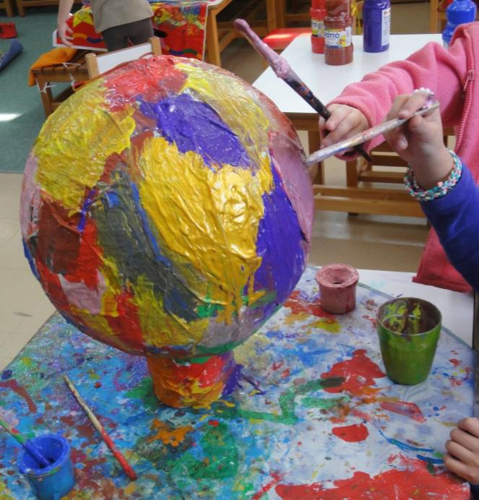
Πριν την ανάγνωση
Η εισαγωγή στο βιβλίο έγινε με την κατασκευή ενός αερόστατου.
Απαιτήθηκαν:
μπαλόνι,
εφημερίδες,
ατλακόλ,
κουτί
παπουτσιών,
κορδέλες.

Slide 4
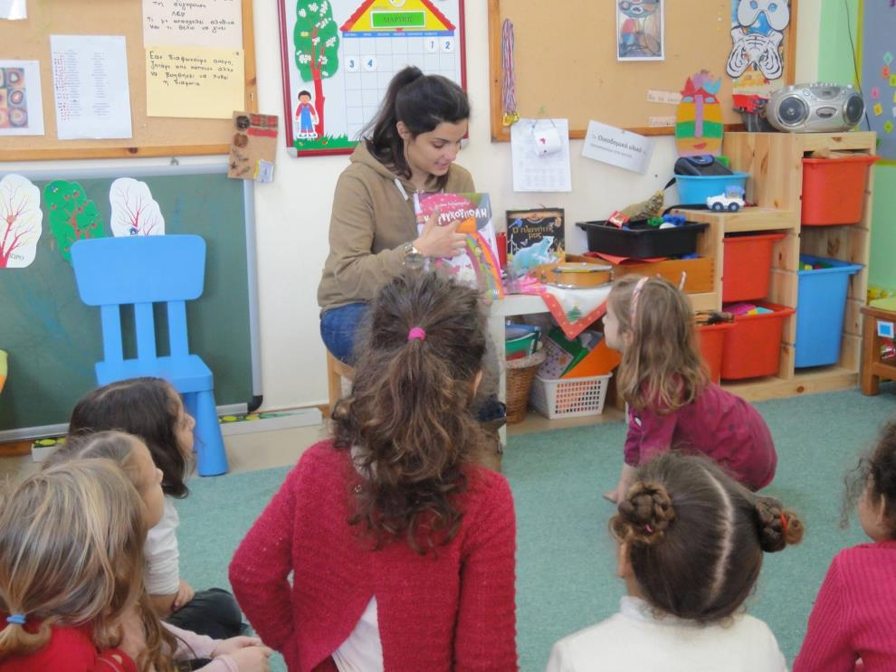
Παρουσίαση βιβλίου - εξωφύλλου

Slide 5
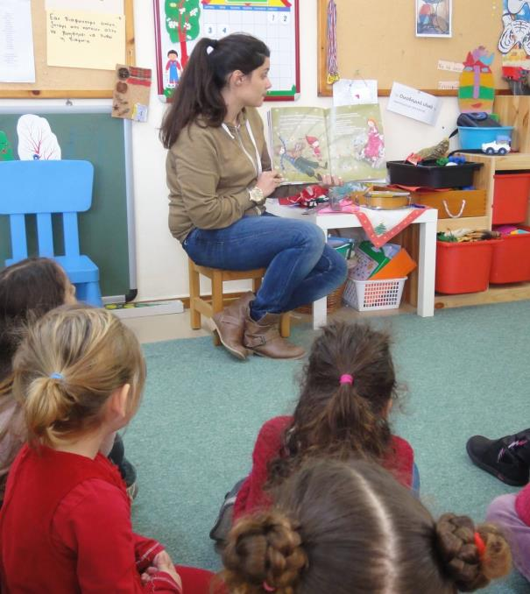
Κατά την ανάγνωση
Στη διάρκεια της ανάγνωσης συζητήσαμε το λόγο και το στόχο του ταξιδιού του Ευτύχιου και της Ευτυχούλας.
Ρώτησα τα παιδιά:
αν κατάλαβαν ποιο είναι το μυστικό της Ευτυχίας,
αν είναι ίδιο για όλους,
αν μπόρεσαν να βοηθήσουν οι ήρωες όσους συνάντησαν στο ταξίδι τους,
αν ακόμα ταξιδεύουν.

Slide 6
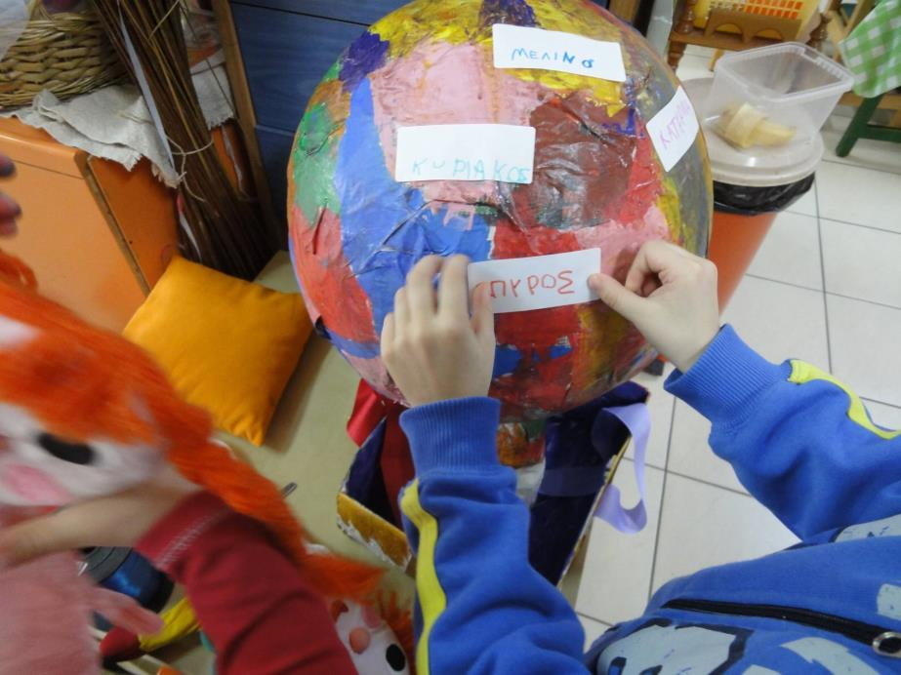
Μετά την ανάγνωση
Τα παιδιά έγραψαν το όνομά τους σε αυτοκόλλητο άσπρο χαρτί και το κόλλησαν πάνω στο μπαλόνι του αερόστατου.

Slide 7
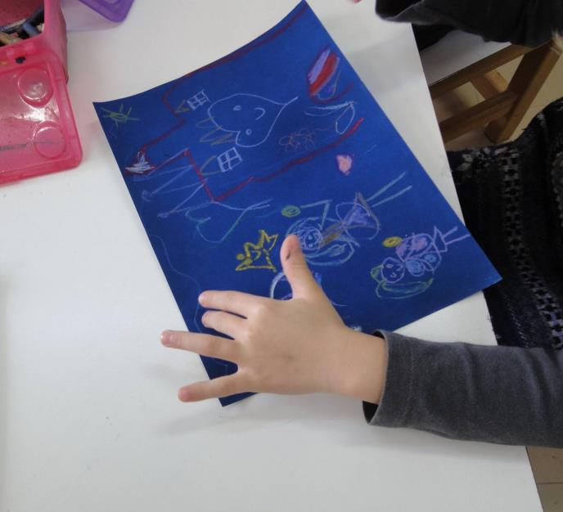
Εικαστική δραστηριότητα
Τα παιδιά πάνω σε χαρτί βελουτέ ζωγράφισαν το δικό τους μυστικό της ευτυχίας.
Συμφώνησαν ότι μόνο πάνω σ’ ένα βελουτέ χαρτί μπορεί να γραφτεί το μυστικό της Ευτυχίας γιατί είναι λείο και απαλό!

Slide 8
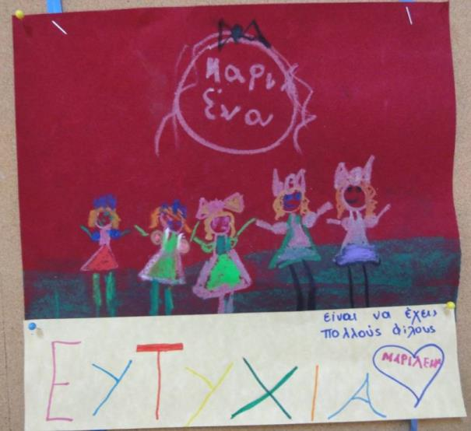
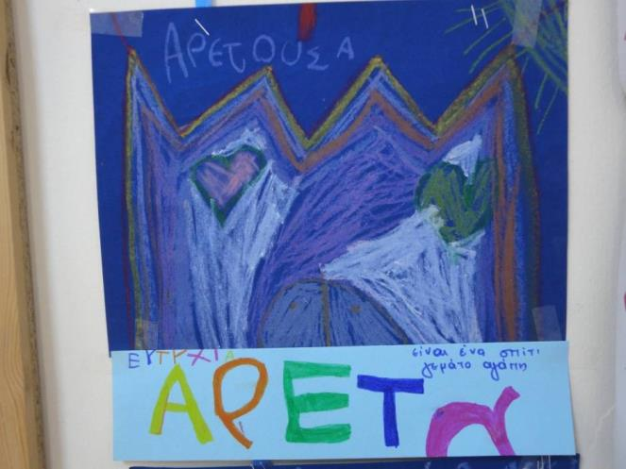
Τα έργα των παιδιών (1/2)

Slide 9
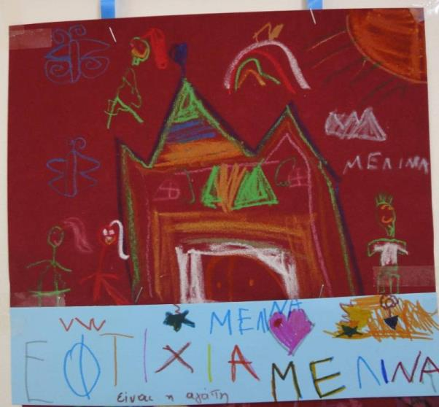
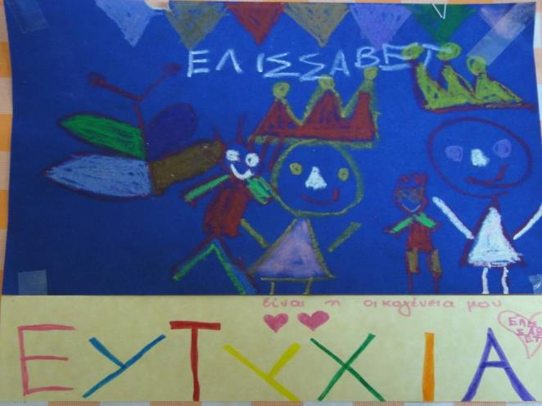
Τα έργα των παιδιών (2/2)

Slide 10
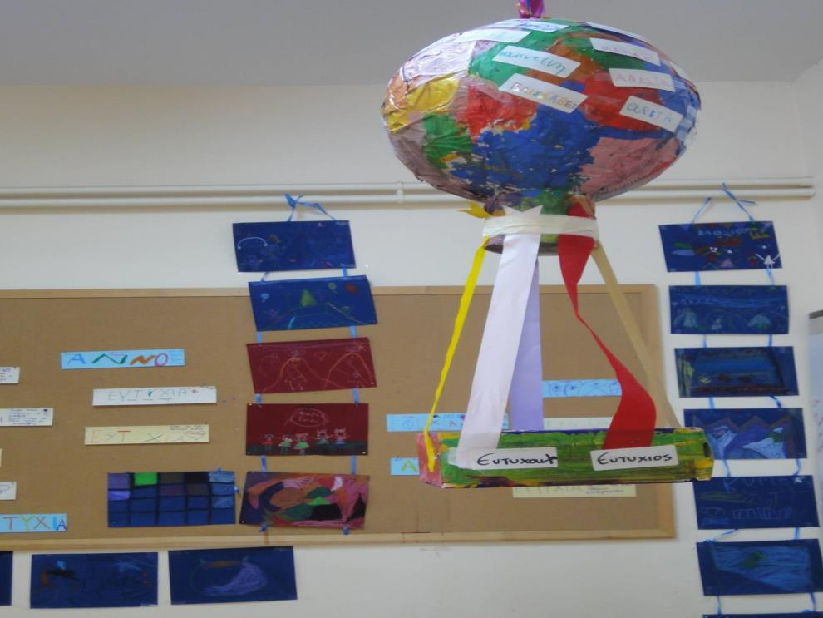
Το τελικό αποτέλεσμα

Slide 11
Χρηματοδότηση
Το παρόν εκπαιδευτικό υλικό έχει αναπτυχθεί στo πλαίσιo του εκπαιδευτικού έργου του διδάσκοντα.
Το έργο «Ανοικτά Ακαδημαϊκά Μαθήματα στο Πανεπιστήμιο Αθηνών» έχει χρηματοδοτήσει μόνο την αναδιαμόρφωση του εκπαιδευτικού υλικού.
Το έργο υλοποιείται στο πλαίσιο του Επιχειρησιακού Προγράμματος «Εκπαίδευση και Δια Βίου Μάθηση» και συγχρηματοδοτείται από την Ευρωπαϊκή Ένωση (Ευρωπαϊκό Κοινωνικό Ταμείο) και από εθνικούς πόρους.

Slide 12
Σημειώματα

Slide 13
Σημείωμα Ιστορικού Εκδόσεων Έργου
Το παρόν έργο αποτελεί την έκδοση 1.0.

Slide 14
Σημείωμα Αναφοράς
Copyright Εθνικόν και Καποδιστριακόν Πανεπιστήμιον Αθηνών, Αγγελική Γιαννικοπούλου 2015. Μαρία Φράγκου, Αγγελική Γιαννικοπούλου. «Το Εικονογραφημένο Βιβλίο στην Προσχολική Εκπαίδευση. Συναισθήματα. Η Ευτυχούπολη». Έκδοση: 1.0. Αθήνα 2015. Διαθέσιμο από τη δικτυακή διεύθυνση: http://opencourses.uoa.gr/courses/ECD5/.

Slide 15
Σημείωμα Αδειοδότησης
Το παρόν υλικό διατίθεται με τους όρους της άδειας χρήσης Creative Commons Αναφορά, Μη Εμπορική Χρήση Παρόμοια Διανομή 4.0 [1] ή μεταγενέστερη, Διεθνής Έκδοση. Εξαιρούνται τα αυτοτελή έργα τρίτων π.χ. φωτογραφίες, διαγράμματα κ.λπ., τα οποία εμπεριέχονται σε αυτό και τα οποία αναφέρονται μαζί με τους όρους χρήσης τους στο «Σημείωμα Χρήσης Έργων Τρίτων».
[1] http://creativecommons.org/licenses/by-nc-sa/4.0/
Ως Μη Εμπορική ορίζεται η χρήση:
που δεν περιλαμβάνει άμεσο ή έμμεσο οικονομικό όφελος από τη χρήση του έργου, για τον διανομέα του έργου και αδειοδόχο.
που δεν περιλαμβάνει οικονομική συναλλαγή ως προϋπόθεση για τη χρήση ή πρόσβαση στο έργο.
που δεν προσπορίζει στον διανομέα του έργου και αδειοδόχο έμμεσο οικονομικό όφελος (π.χ. διαφημίσεις) από την προβολή του έργου σε διαδικτυακό τόπο.
Ο δικαιούχος μπορεί να παρέχει στον αδειοδόχο ξεχωριστή άδεια να χρησιμοποιεί το έργο για εμπορική χρήση, εφόσον αυτό του ζητηθεί.

Slide 16
Διατήρηση Σημειωμάτων
Οποιαδήποτε αναπαραγωγή ή διασκευή του υλικού θα πρέπει να συμπεριλαμβάνει:
το Σημείωμα Αναφοράς,
το Σημείωμα Αδειοδότησης,
τη δήλωση Διατήρησης Σημειωμάτων,
το Σημείωμα Χρήσης Έργων Τρίτων (εφόσον υπάρχει),
μαζί με τους συνοδευτικούς υπερσυνδέσμους.

Slide 17
Σημείωμα Χρήσης Έργων Τρίτων
Το Έργο αυτό κάνει χρήση των ακόλουθων έργων:
Εικόνα 1: Εξώφυλλο του βιβλίου «Η Ευτυχούπολη» / Μαριλίτα Χατζημποντόζη · εικονογράφηση Γιώργος Πετρίδης. - Αθήνα: Ψυχογιός, 2013. Biblionet.

